Slide 1
KONSEP SISTEM DAN SISTEM INFORMASI

Slide 2
Defini sistem menurut para ahli
Prof. Dr. Mr. S. Prajudi A. mendefinisikan sistem adalah suatu yang terdiri dari obyek, unsur-unsur atau komponen- komponen yang berkaitan dan berhubungan satu sama lainnya, sehingga unsur-unsur tersebut merupakan satu kesatuan proses.
Menurut Gordon B Davis
Sistem adalah seperangkat unsur unsur yang terdiri dari manusia, alat konsep dan prosedur yang dihimpun untuk maksud dan tujuan bersama.
Menurut Raymond Mc Leod
Sistem adalah sekelompok elemen yang terintegrasi dengan maksud yang sama untuk mencapai suatu tujuan.

Slide 3
Definisi dari Sub Sistem
Gordon B. Davis, mendefinisikan sistem dibagi menjadi beberapa faktor atau unsur- unsur kedalam subsistem-subsistem.
Norman L. Enger, mendefinisikan suatu sub-sistem adalah serangkaian kegiatan yg dapat ditentukan identitasnya

Slide 4
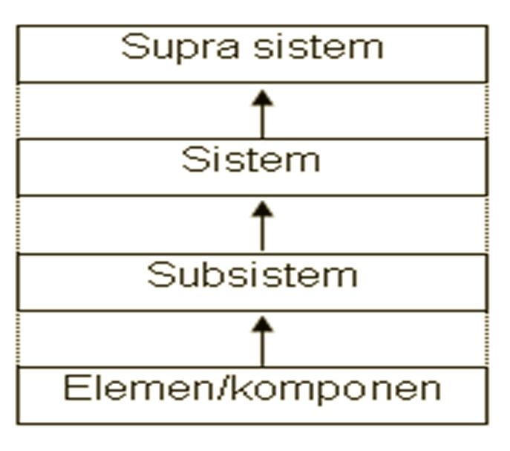

Slide 5
Karakteristik Sistem
Karakteristik Sistem terdiri dari :
Komponen (Elemen)
Batasan sistem (Boundary)
Lingkungan luar (Environment)
Penghubung sistem (Interface)
Masukan (Input)
Keluaran (Output)
Pengolah Sistem (Proses)
Sasaran dan Tujuan Sistem ( Objective and Goal System )

Slide 6
Komponen Sistem ( Components System)
Komponen sistem dapat berupa suatu subsistem atau bagian-bagian dari sistem. Setiap subsistem memiliki sifat-sifat dari sistem dan menjalankan fungsi tertentu dari sistem. Komponen-komponen ini saling berhubungan dan bekerja sama sehingga tercipta satu kesatuan fungsi dari sistem. Sehingga sistem dapat mencapai tujuannya.
Batasan Sistem ( Boundary System )
Batasan sistem (Boundary System) merupakan Daerah pemisah antara satu sistem dengan sistem yang lainnya atau dengan sistem lingkungan luarnya. Batasan sistem ini memungkinkan suatu sistem dipandang sebagai satu kesatuan. Batasan sistem ini menunjukan ruang lingkup dari sistem tersebut

Slide 7
Lingkungan Sistem ( Environment System )
Lingkungan luar (Environment) dari suatu sistem adalah Segala sesuatu yang berada diluar batas sistem yang mempengaruhi operasi sistem. contoh : Vendor, Pelanggan, Pemilik, Pemerintah, Bank, Pesaing
Penghubung Sistem ( Inteface System )
Penghubung (Interface) merupakan media penghubung antara satu subsistem dengan subsistem yang lainnya.
Kegunaan penghubung yang lainnya adalah :
Memungkinkan sumber dapat mengalir dari subsitem yang satu kesubsistem yang lainnya.
Keluaran dari subsistem menjadi masukan untuk subsistem yang lainnya melalui penghubung.
Satu subsitem dapat berintegrasi dengan subsistem yang lainnya untuk membentuk satu kesatuan.

Slide 8
Masukan Sistem (Input System)
Energi yg dimasukkan ke dalam sistem. Pada sistem Informasi, masukan dapat berupa :
Data transaksi
Data non transaksi (misal : surat pemberitahuan)
Instruksi
Keluaran Sistem(Output System)
Hasil dari pemrosesan, dapat berupa keluaran yg berguna (informasi, produk) atau keluaran yg tidak berguna (limbah). Keluaran dapat menjadi masukan untuk subsistem yang lainnya atau kepada sistem.
Pada sistem informasi, keluaran dapat berupa :
Informasi 3. Cetakan laporan
Saran

Slide 9
Pengolah Sistem ( Process System )
Bagian pengolah yang akan mengubah masukan menjadi keluaran. Sebagai contoh sistem produksi akan mengolah masukan berupa bahan baku dan barang-barang lainnya menjadi barang jadi.
Sasaran dan Tujuan Sistem ( Objective and Goal System )
Suatu sistem pastilah memiliki tujuan atau sasaran. Sasaran dari sistem sangat menentukan sekali masukan yang dibutuhkan sistem dan keluaran yang dihasilkan sistem. Suatu sistem dikatakan berhasil jika mengenai sasaran atau tujuannya.

Slide 10

Model Umum Sistem

Slide 11
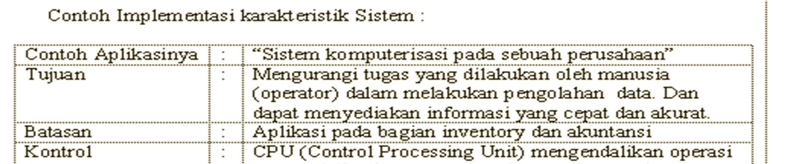
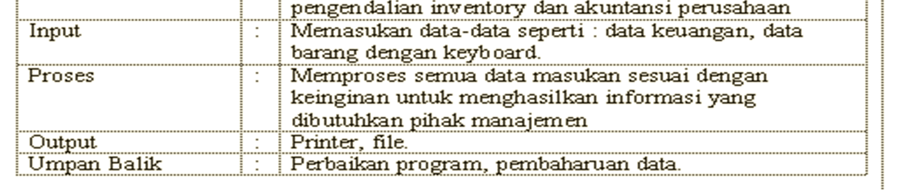

Slide 12
Klasifikasi Sistem
Sistem Abstrak dan Sistem Fisik
Sistem Abstrak sistem yg berisi gagasan atau konsep dan tidak dapat di identifikasikan secara nyata.
Contoh : Sistem Teologi, hubungan antara manusia dengan Tuhan.
Sistem Fisik adalah kumpulan elemen atau unsur yang saling berinteraksi satu sama lain secara fisik serta dapat diidentifikasikan secara nyata tujuan-tujuannya.
Contoh sebagai berikut : Sistem transportasi, Sistem Komputer.

Slide 13
Sistem Alamiah dan Buatan Manusia
Sistem Alamiah merupakan sistem yang terjadi secara alamiah dan tidak diproses oleh manusia, dan terbentuk dari kejadian didalam alam.
Sebagai contoh yaitu : Sistem Atmosfier, Sistem Tata Surya, Sistem pertumbuhan pada Pohon
Sistem Buatan Manusia merupakan sisem yang buat oleh manusia dan merupakan interaksi antara manusia dengan mesin.
Sebagai contoh yaitu :Sistem Informasi Berbasis Komputer (Computer Base System Information), Sistem Mobil

Slide 14
Sistem Deterministik dan Sistem Probabilistik
Sistem Deterministik
sistem yg operasinya dapat diprediksi secara tepat
contoh : program komputer
Sistem Probabilistik
sistem yg tidak bisa diramal dgn pasti karena mengandung unsur probabilitas
contoh : Pemasaran, stok barang

Slide 15
Sistem Terbuka dan Sistem Tertutup
Sistem Tertutup
sistem yang tidak berinteraksi dan tidak terpengaruh oleh lingkungan luarnya. contoh : reaksi kimia dlm sebuah tabung tertutup
Sistem Terbuka
Sistem terbuka merupakan sistem yang berinteraksi dan dipengaruhi oleh lingkungan luarnya dan sistem ini menerima masukan dari luar serta menghasilkan keluaran untuk subsistem lainnya. contoh :sistem keorganisasian, sistem penawaran

Slide 16
Komponen Sistem
Perangkat Keras (Hardware)
Perangkat Lunak (Software)
Personil
Prosedur
Database

Slide 17
Pembentukan Subsistem
Pengunsuran (Factoring)
Perancangan sistem menuntut keseluruhan sistem. Tetapi hal ini terlalu besar utk dianalisa secara rinci, maka diuraikan/dibagi atas subsistem. sistem hasil proses pengunsuran membentuk struktur.
Penyederhanaan (Simplikasi)
Setiap sistem atau subsistem memiliki masukan, keluaran, dan interface dengan subsistem-subsistem lainnya, sehingga akan menyebabkan banyak interface yg harus didefinisikan. Oleh karena itu diperlukan suatu penyederhanaan pada penggambaran interface

Slide 18
Pemisahan (Decoupling)
Dua subsistem yg berhubungan sangat erat membutuhkan suatu koordinasi & penjadwalan waktu yg ketat
pemecahannya adalah dgn memisahkan atau mengendorkan hubungan tersebut sehingga kedua sistem dapat beroperasi sejenak secara bebas.

Slide 19
Pengendalian dalam Sistem
Diwujudkan dengan menggunakan umpan balik (feedback)
Untuk mengatur agar sistem berjalan sesuai dengan Tujuan
Dilakukan dengan membandingkan keluaran sistem dengan keluaran yang diinginkan

Slide 20
Sistem Informasi
• Sistem Informasi adalah kombinasi antara prosedur kerja, informasi, orang, dan teknologi informasi yang diorganisasikan untuk mencapai tujuan dalam sebuah organisasi (Alter, 1992)
• Sistem informasi adalah kumpulan perangkat keras dan perangkat lunak yang dirancang untuk mentransformasikan data ke dalam bentuk informasi yang berguna (Bodnar dan Hopwood, 1993)

Slide 21
Sistem informasi adalah kegiatan yang mencakup semua aspek dalam perolehan (gathering), pengkombinasian (combining), penyimpanan (storing) dan penggunaan (using) informasi untuk mencapai tujuan tertentu dari dibuatnya suatu sistem
Mencakup sejumlah komponen (manusia, komputer, teknologi informasi, dan prosedur kerja)
Ada sesuatu yang diproses (data menjadi informasi)
Dimaksudkan untuk mencapai suatu sasaran atau
tujuan

Slide 22
Kemampuan sistem informasi mendukung sasaran bisnis :
– Peningkatan produktifitas
– Pengurangan biaya
– Peningkatan pengambilan keputusan
– Peningkatan layanan ke pelanggan
– Pengembangan aplikasi-aplikasi strategis yang baru

Slide 23
Bentuk Sistem Informasi
Sistem Informasi Manajemen (Management Information System)
Sistem Pendukung Keputusan (Decision Support System)
Sistem Informasi Eksekutif (Executive Information System)
Sistem Otomasi Perkantoran (Office Automation)
Sistem Pendukung Pakar (Expert Support System)
Sistem Proses Transaksi (Transaction Processing System)

Slide 24
Contoh pengembangan bentuk sistem informasi
Sistem Informasi Geografis (Geographic Information System)
Sistem Informasi Medis (Medical Information System)
Sistem Informasi Pemasaran (Marketing Information System)
Sistem Informasi Akademik (Academic Information System)

